Slide 1
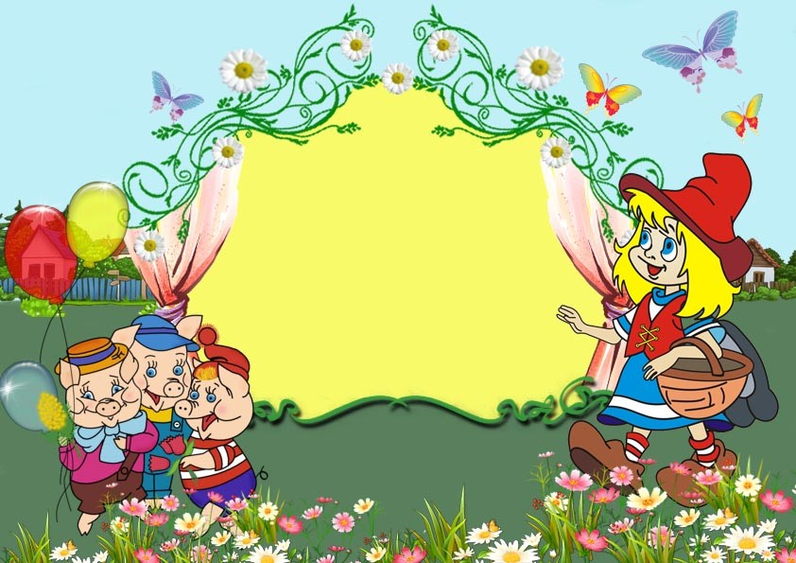
МБДОУ «Ромодановский детский сад комбинированного вида»
Литературная викторина
«В гостях у сказки»
Подготовила: воспитатель
Лашина Е.А.

Slide 2
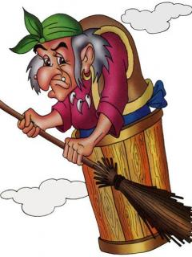
Сказки стародавние
Грустные, забавные,
Добрые, серьёзные
Лунные и звёздные.
Мы любим их слушать,
Любим их читать.
С ними даже можно
Просто поиграть.

Slide 3
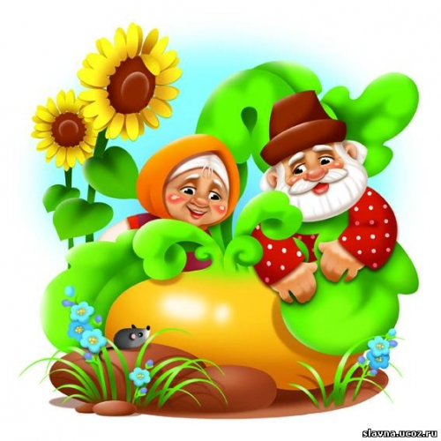
Что за сказка: кошка, внучка,
Мышь, ещё собака Жучка
Деду с бабой помогали
Корнеплоды собирали?
«Репка»

Slide 4
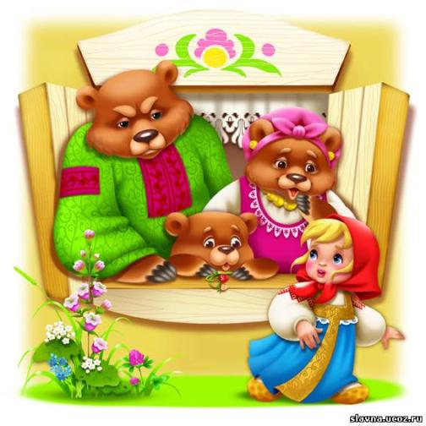
Возле леса, на опушке Трое их живёт в избушке. Там три стула и три кружки Три кровати, три подушки. Угадайте без подсказки, Кто герои этой сказки?
«Три медведя»

Slide 5
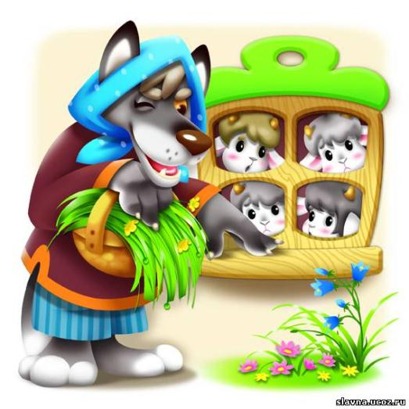
Ждали маму с молоком, А пустили волка в дом. Отворили дверь козлята И пропали все куда-то.
«Волк и семеро козлят»

Slide 6
И в пути он песню пел. Съесть его хотел зайчишка,
Серый волк и бурый мишка.
А когда малыш в лесу
Встретил рыжую лису,
От неё уйти не смог.
Что за сказка?...
«Колобок»

Slide 7
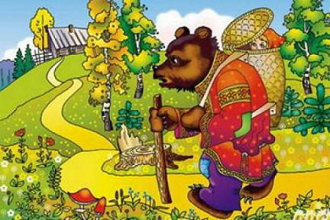
Отвечайте на вопрос:
Кто в корзине Машу нёс
Кто садился на пенёк
И хотел съесть пирожок?
Сказочку ты знаешь ведь?
Кто же это был?...
медведь
«Маша и медведь»

Slide 8
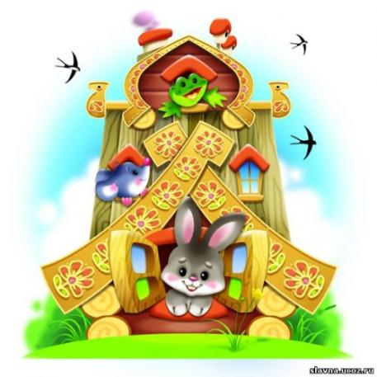
Поселились в той избушке
Очень разные зверюшки.
Попросился к ним и мишка,
Только ведь медведь не мышка,
Влезть и так и сяк старался,
Сверху сел и дом сломался.
«Теремок»

Slide 9
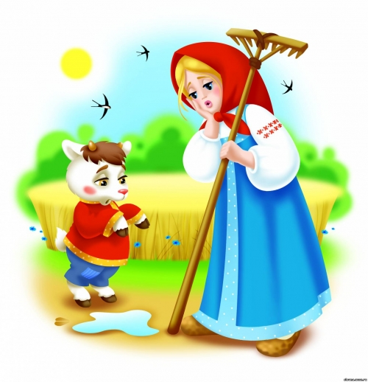
Сестрица просила:
-Не пей из копытца. А братец не слушался,
Выпил водицы. Что за сказка про сестрицу, Про козлёнка, про водицу?
«Сестрица Алёнушка и братец Иванушка»

Slide 10
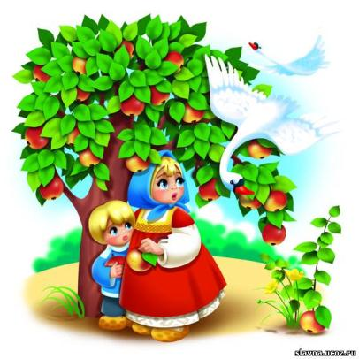
Мальчик с гусями летал в поднебесье.
Как мальчика звали? Скажите все вместе!
А как сказка называется?
«Гуси-лебеди»

Slide 11
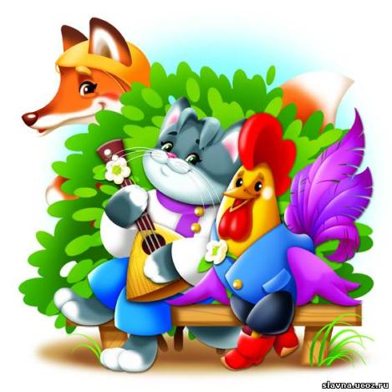
Ой Лиса, Лиса, Лиса
Хитрая плутовка.
Пела песенку она очень, очень звонко:
-Петушок, Петушок!
Золотой гребешок.
Выгляни в окошко,
Дам тебе горошку.
«Кот, Лиса и Петух»

Slide 12
Дом растаял ледяной-
Попросилась в лубяной.
Приютил её зайчишка,
Сам остался без домишка.
Зайцу петушок помог.
Лису выгнал за порог.
«Заюшкина избушка»

Slide 13
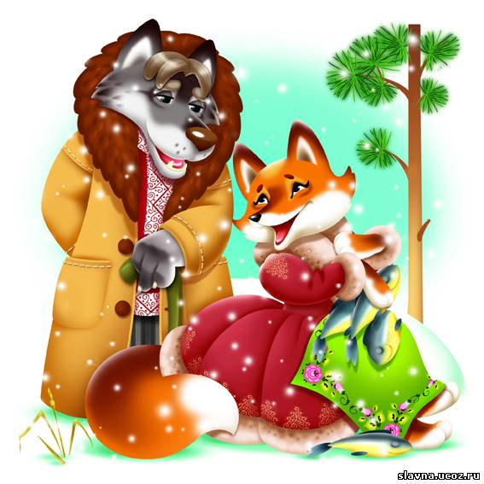
Эта ловкая плутовка Посадила в прорубь волка.
А потом на нём каталась,
Очень хитро ухмылялась:
«Битый небитого везёт.»
«Волк и лиса»

Slide 14
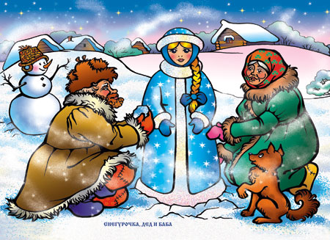
Дед и бабка вместе жили
Дочку из снежка слепили,
Но костра горячий жар
Превратил дочурку в пар.
Дед и бабушка в печали.
Как же их дочурку звали?
«Снегурочка»

Slide 15
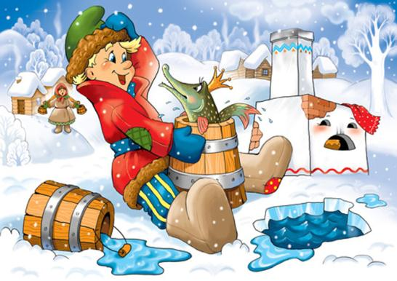
Уплетая калачи,
Ехал парень на печи.
Прокатился по деревне
И женился на царевне.
« По щючьему веленью»

Slide 16
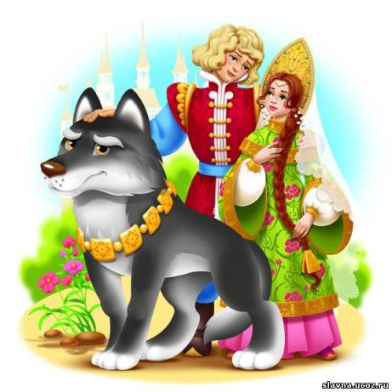
В сказке той царевич жил.
Серый волк ему служил.
Сказку эту вспоминайте,
Дружно вместе отвечайте!
«Иван Царевич и серый волк»

Slide 17
Бабушка девочку очень любила,
Шапочку красную ей подарила-
Девочка имя забыла своё:
А ну, подскажите имя её.
«Красная шапочка»

Slide 18
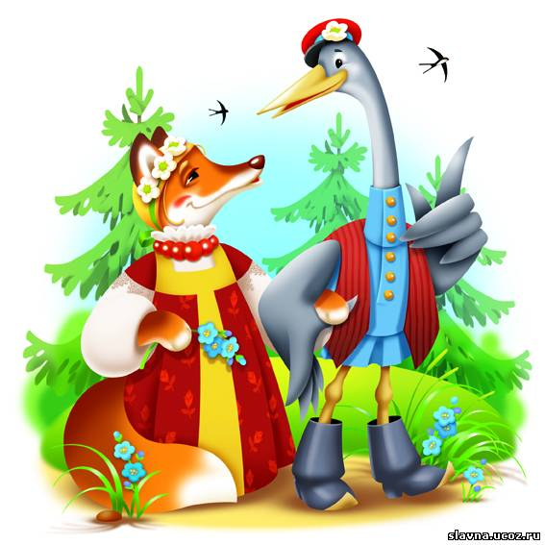
Ой! Лиса, Лиса, Лиса,
Обманула Журавля,
Но не знала, что Журавль,
Тоже очень хитрый малый.
«Лиса и Журавль»

Slide 19
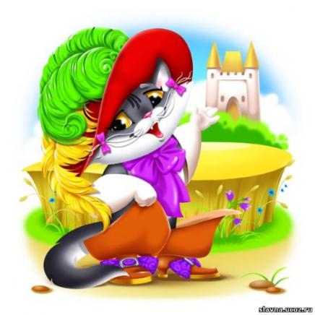
Этот сказочный герой
С хвостиком, усатый,
В шляпе у него перо,
Сам весь полосатый,
Ходит он на двух ногах,
В ярко-красных сапогах.
«Кот в сапогах»

Slide 20
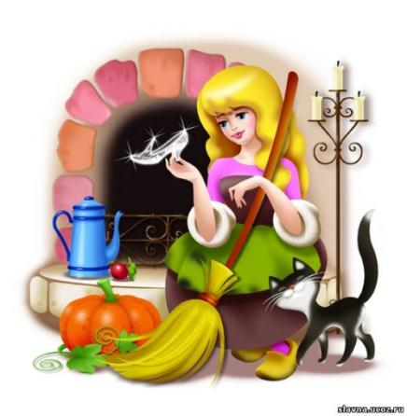
Так быстро от принца девица бежала,
Что туфельку даже она потеряла.
«Золушка»

Slide 21
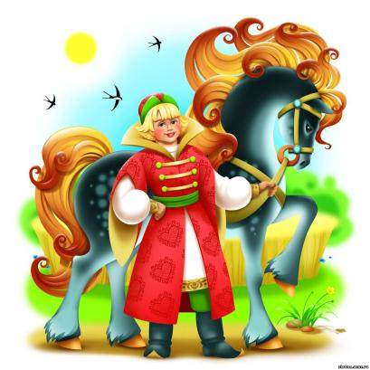
У Ивана-дурака
Друг есть верный на века.
Все решить проблемы в срок
Может славный Горбунок.
«Конёк-горбунок»

Slide 22
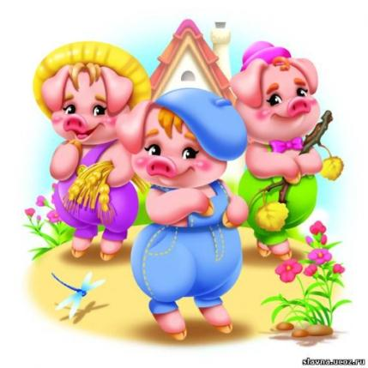
Носик круглый, пяточком,
Им в земле удобно рыться,
Хвостик маленький крючком,
Вместо туфелек – копытца.
Трое их – и до чего же
Братья дружные похожи.
Отгадайте без подсказки,
Кто герои этой сказки?
«Три поросёнка»

Slide 23
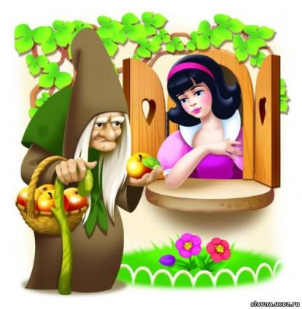
Она была подружкой гномов.
И вам, конечно же, знакома.
«Белоснежка и семь гномов»

Slide 24
Родилась у мамы дочка
Из прекрасного цветочка.
Хороша малютка просто!
С дюйм была малышка ростом.
Если сказку вам читали ;
Знаете, как дочку звали.
«Дюймовочка»

Slide 25
Разыгралась непогода,
А на улице темно.
В эту злую непогоду
Девушка стучит в окно.
Не сомневайся, Принц, она хорошая.
Принцесса…
на горошине.
«Принцесса на горошине»

Slide 26
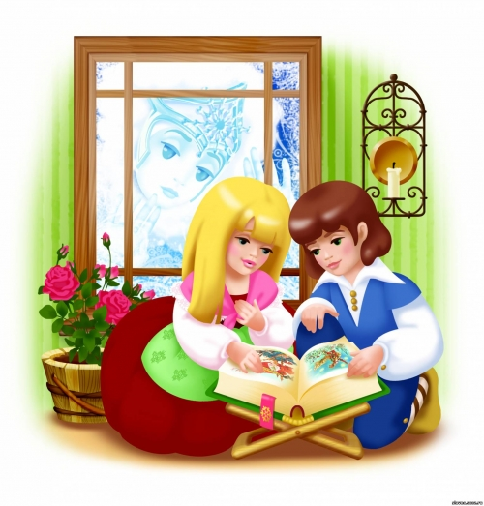
Налетела злая вьюга,
Герда потеряла друга.
В царство льда умчался Кай!
Герда! Герда! Выручай!
Вьюга кружит вправо, влево
В сказке….
«Снежная королева»

Slide 27
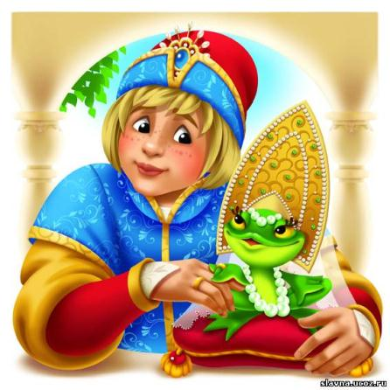
Стрела молодца угодила в болото,
Ну где же невеста?
Жениться охота!
А вот и невеста,
Глаза на макушке. Невесту зовут…
«Царевна –лягушка»

Slide 28
МОЛОДЦЫ !!!

